Slide 1
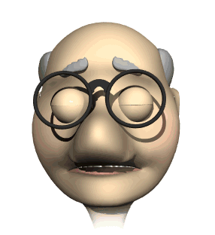
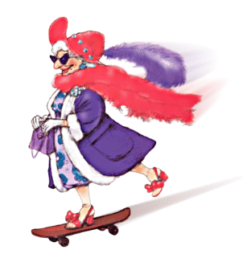



Slide 2
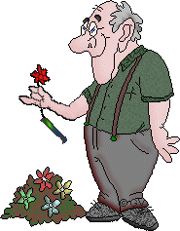
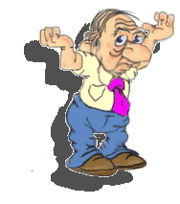
De acuerdo con un último estudio de las Universidades de Harvard, y Salamanca, los Jubilados y Pensionados se dedican, entre otras, a estas cosas:
– LA BANCA,
– LA BOLSA,
– LA INVESTIGACIÓN,
– LA AVIACIÓN,
– LA PRÁCTICA DE IDIOMAS,
– LA PRÁCTICA DEL YOGA,… y
– LA PRÁCTICA DE TROTE.

Slide 3
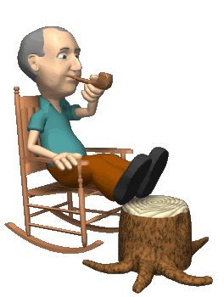

Se dedican a LA BANCA:
de los centros comerciales, o de los parques, donde se la pasan buena parte del día (cabeceando)

Slide 4
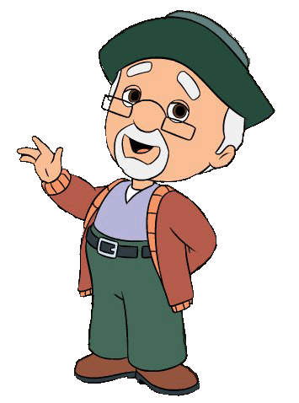
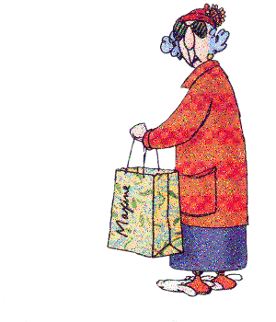

Se dedican a LA BOLSA:
del mercado que tienen que cargar; así como a sacar LA BOLSA de la basura, y la del popó del perrito.

Slide 5
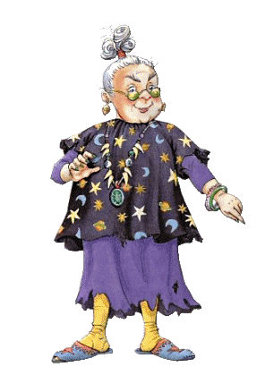
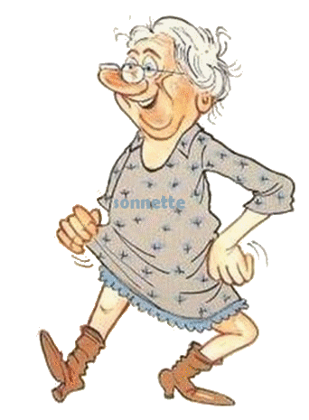
Se mantienen en LA INVESTIGACIÓN:
¿Dónde carajos dejé las llaves?
¿Dónde puse la cartera?
¿Qué se me harían los anteojos?
¿Cómo es que se llama este ….?
¿A qué vine al baño?
¿De qué estábamos hablando?

Slide 6
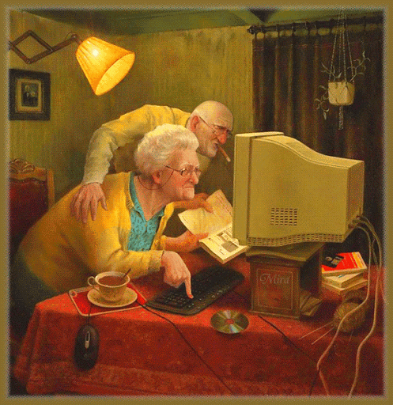
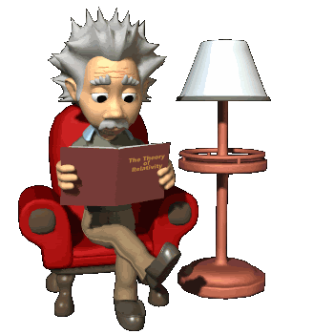
Y en la PRÁCTICA DE IDIOMAS
El alemán con : ALZHEIMER
El inglés con :PARKINSON
El italiano : con FRANCO D’TERIORO

Slide 7
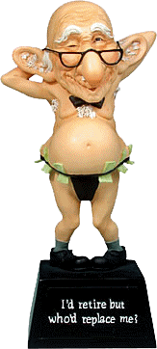
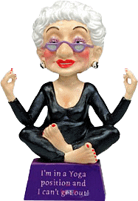
La PRÁCTICA DE YOGA con:
YOGAsto mucho!!
YOGAno muy Poquito!!

Slide 8
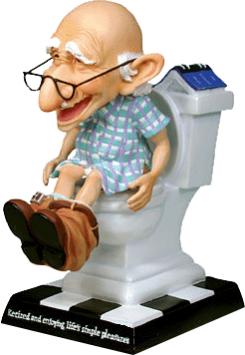
Finalmente la PRÁCTICA DE TROTE:
porque sino le corro,…me orino y me …. !!

Slide 9
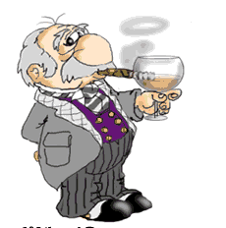
¿Sabe usted cual es el elemento químico de los jubilados?
El Zinc !!
Porque todo lo deben comer…
ZINC_dulce!
ZINC_grasa!
ZINC_sal!
ZINC_ Harinas !
ZINC_ dinero!!

Slide 10
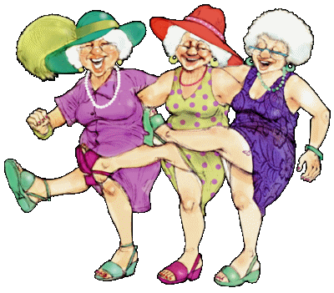

Pásalo a tus Jubilados y a los pronto a jubilarse, para que se rían un poco…ya que para allá vamos todos jajaja envíaselo a tus amigos jubilados!

Slide 11









¿Te ha gustado?
Puedes ver más entrando
Aquí
Además puedes recibir powerpoints en tu correo electrónico suscribiéndote aquí:
Esta presentación powerpoint ha sido creada y compartida única y exclusivamente para mispps.com

